Slide 1

מדריך דיגומי ארובות פורטל תעשייה
דיגומי ארובות
פורטל תעשייה
המשרד להגנת הסביבה

Slide 2
מהו דיווח על דיגום ארובות
דיווח על דיגום ארובות
פעולות הייצור השונות במפעלי תעשייה עלולות לגרום לפליטות של מזהמי אוויר לסביבה.
המשרד להגנת הסביבה פועל כיום להפחתה של זיהום האוויר במגוון דרכים: אמצעים טכנולוגיים, היתרי פליטות, פיקוח שוטף על פליטות לאוויר במפעלים, אכיפה של החקיקה ונקיטת אמצעי ענישה נגד מפעלים מזהמים.
אחת הדרכים לפליטת מזהמי אוויר לסיבה היא באמצעות ארובות. על בעלי האתרים הסביבתיים לבצע דיגום ארובות במפעל ובעסק. לאחר ביצוע הדיגום, על בעלי המפעל לדווח למשרד להגנת הסביבה על תוצאות הדיגום.
דיווח על דיגום ארובות ייעשה באמצעות פורטל תעשייה של המשרד להגנת הסביבה.
הכניסה לפורטל תעשייה דרך מערכת ההזדהות הממשלתית (העמוד הבא).

Slide 3
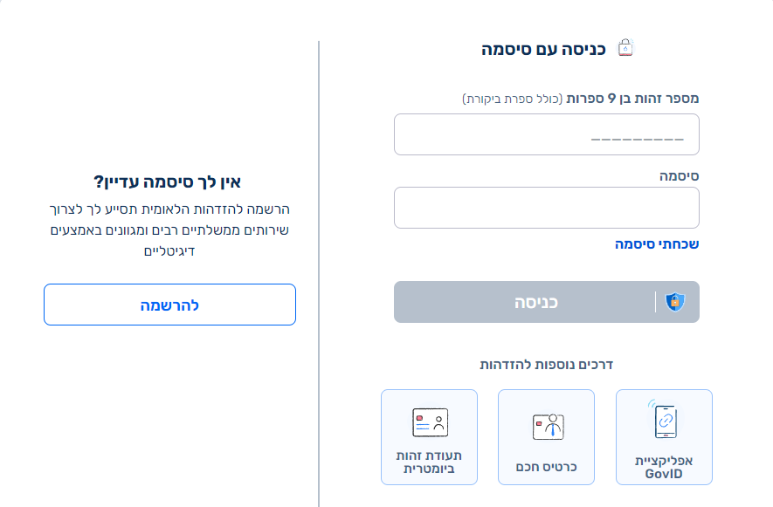

כניסה למערכת הזדהות לאומית
כניסה למערכת ההזדהות הלאומית
כדי להיכנס לפורטל תעשייה, יש להיכנס למערכת הזדהות לאומית.
הכניסה מותנית בהזדהות באחת מארבע דרכי ההזדהות הממשלתית:
סיסמה, יישומון (אפליקציה) , תעודת זהות ביומטרית או כרטיס חכם.
בעת הזדהות בכרטיס חכם,
יש להזין את קוד ה-PIN של הכרטיס
שהתקבל מהחברה המנפיקה.

Slide 4
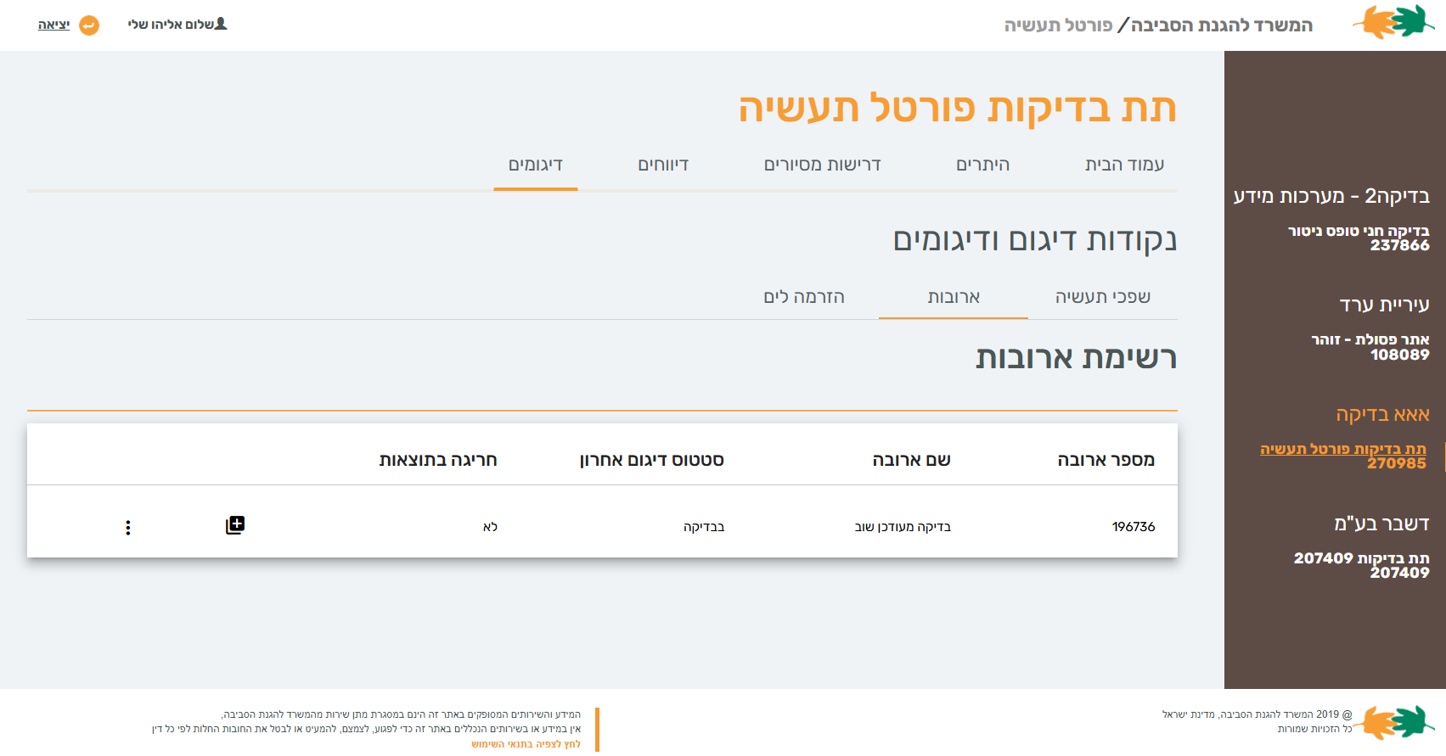

עמוד הבית פורטל תעשייה
עמוד הבית
בעמוד הבית של הפורטל יש לבחור את האתר הרלוונטי הנמצא בסרגל הימני. את הדיווח יש להגיש בכל פעם שנעשה דיגום. להגשה ולצפייה ברשימת הארובות יש ללחוץ על דיגומים ואז על ארובות.

Slide 5
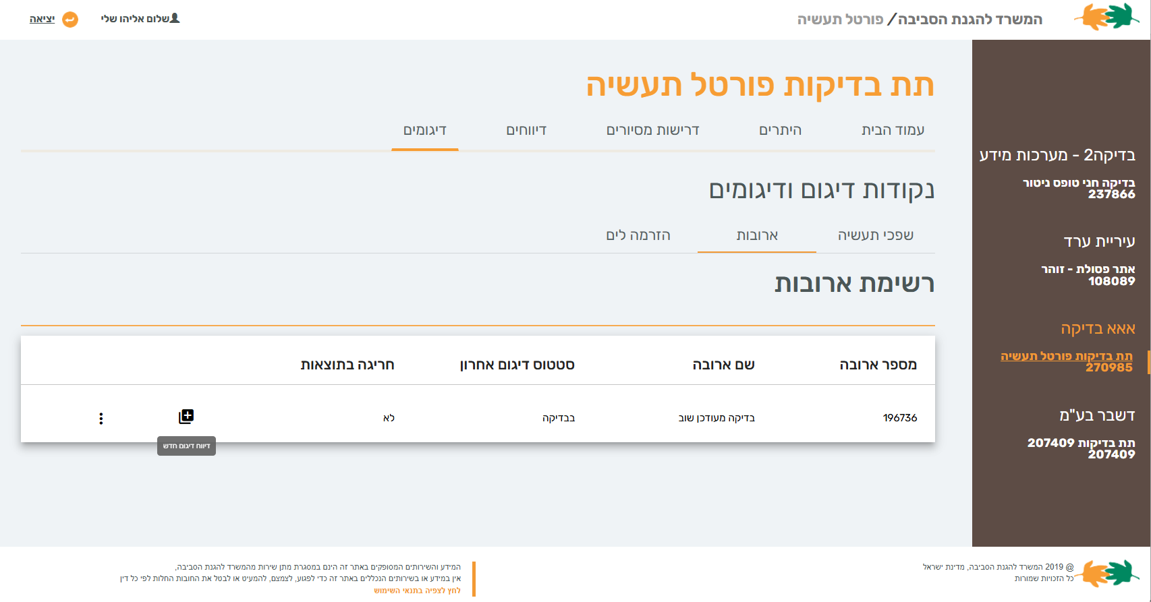
הגשת דיווח
דיווח על דיגום ארובות
לאחר לחיצה על דיגומים, ארובות, ייפתח מסך המציג את רשימת הארובות של האתר ובו אפשרות בחירה, מספר ארובה, שם ארובה, סטטוס דיגום אחרון וחריגה בתוצאות. להזנת דיווח דיגום חדש יש ללחוץ על סימן + בשורת הארובה הרצויה.

Slide 6
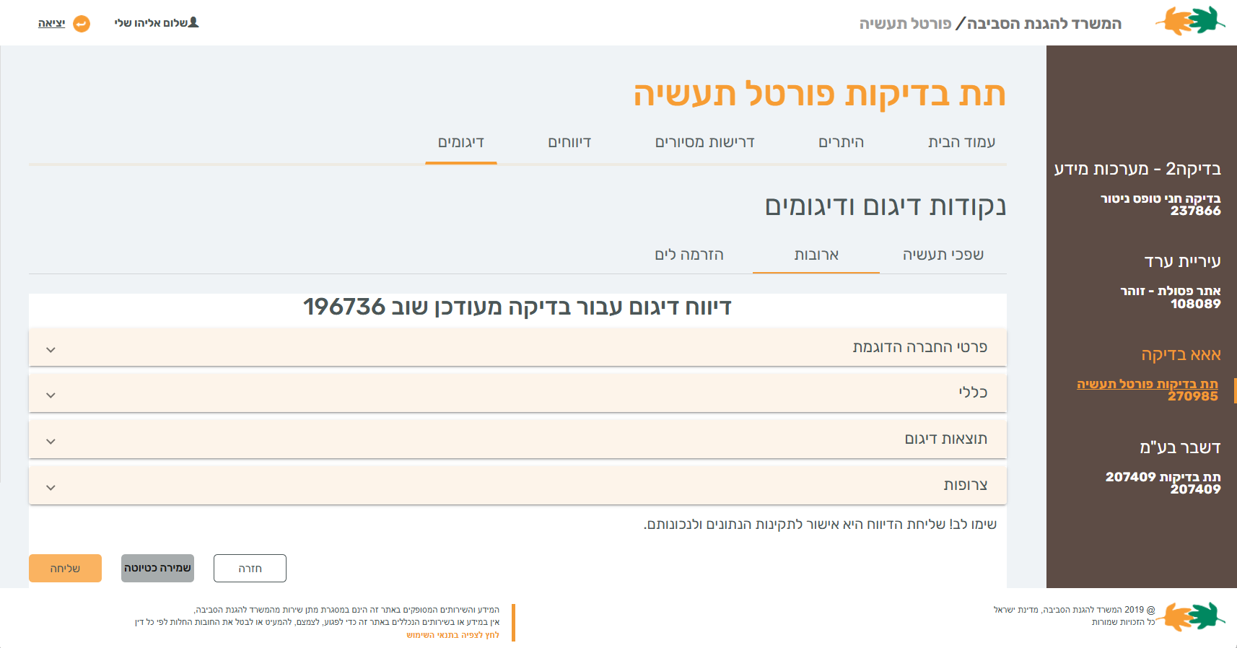

ארבע כרטיסיות לדיווח
דיווח על דיגום ארובות
בעת לחיצה על + לדיווח דיגום חדש, יופיעו ארבע כרטיסיות: פרטי החברה הדוגמת, כללי, תוצאות דיגום וצרופות. כדי להרחיב את הכרטיסייה, יש ללחוץ על הכרטיסייה הרצויה.
לדיווח תקין יש למלא את כל שדות החובה המסומנים בכוכבית אדומה *

Slide 7
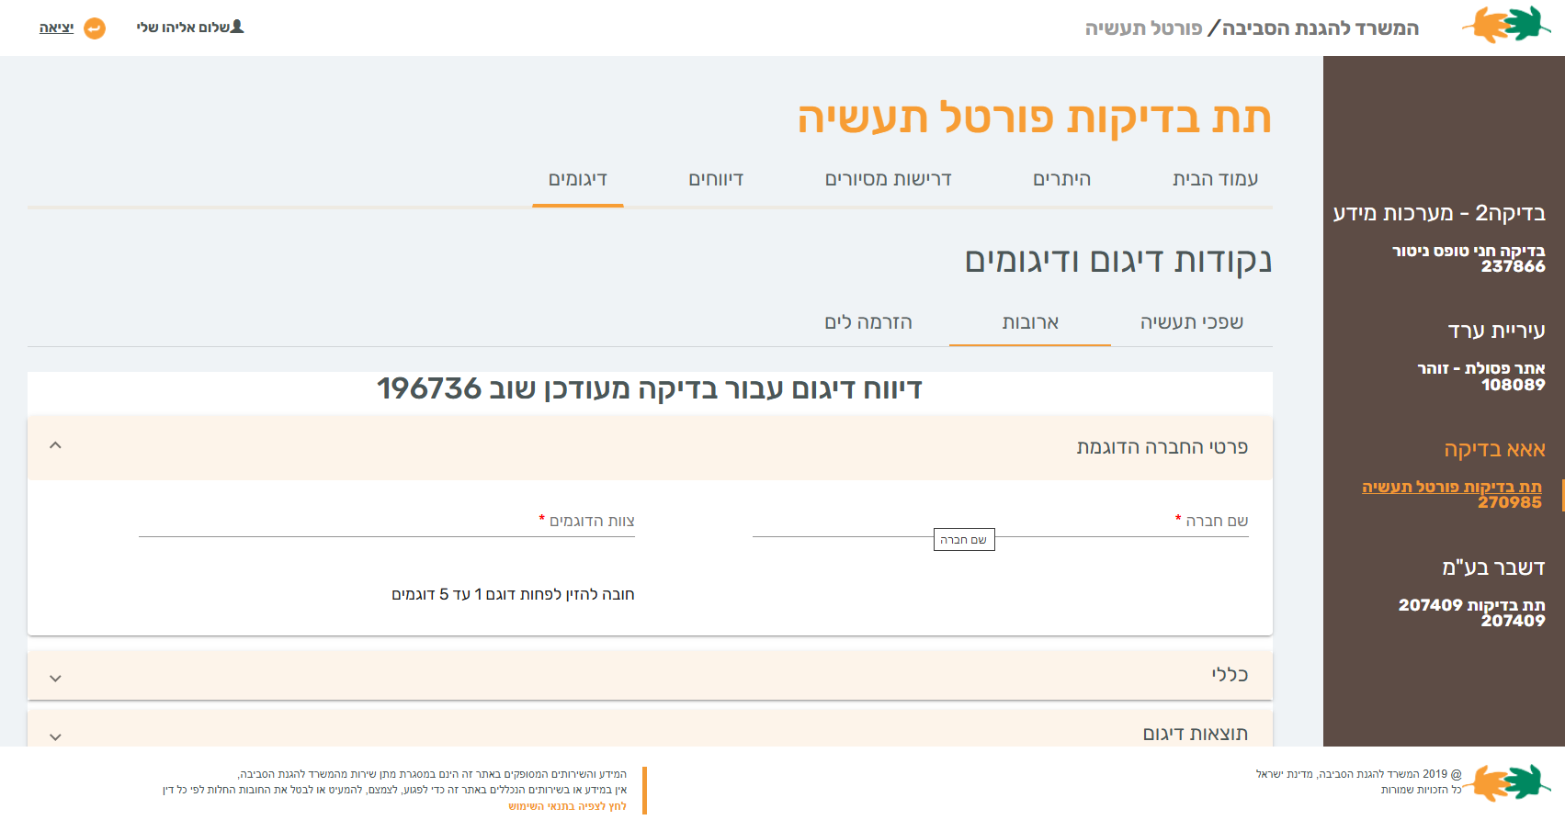
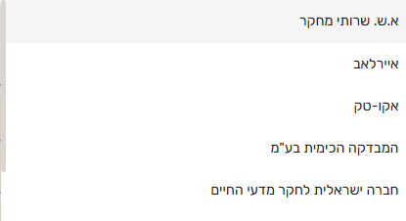
פרטי החברה הדוגמת
פרטי החברה הדוגמת
תחת כרטיסיית "פרטי החברה הדוגמת" מלאו את שם החברה ואת צוות הדוגמים.
את שם החברה יש לבחור מתוך רשימה. חובה להזין לפחות דוגם אחד עד חמישה דוגמים.
כל השדות המסומנים ב-* הם שדות חובה, ויש למלאם.

Slide 8
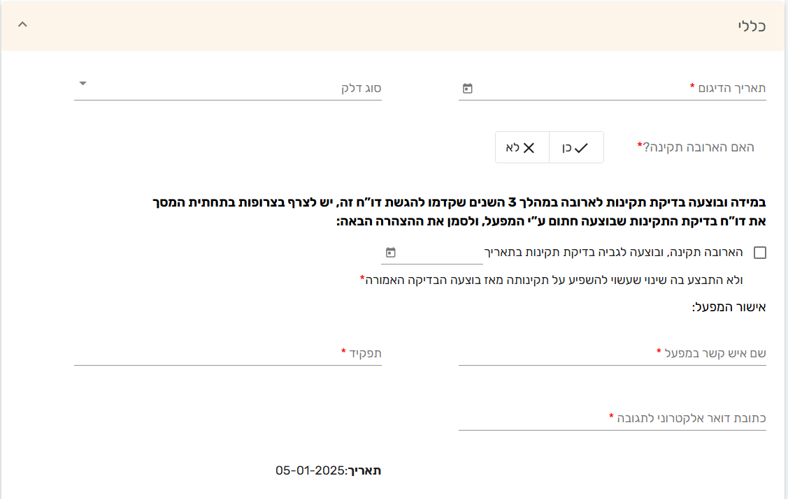
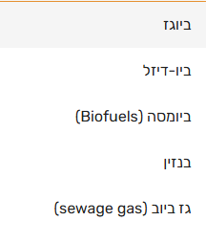
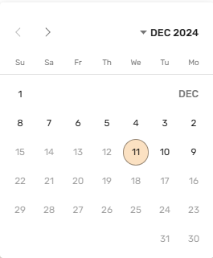
כללי
כללי
תחת כרטיסיית "כללי" מלאו פרטים כלליים על הדיגום:
תאריך הדיגום – יש ללחוץ על אייקון היומן
לבחירת תאריך.
סוג דלק – יש לבחור מתוך רשימה נפתחת.
האם הארובה תקינה? אם בוצעה בדיקת
תקינוּת לארובה בשלוש השנים שקדמו
להגשת דו”ח זה, צרפו בצרופות בתחתית
המסך את דו”ח בדיקת התקינות חתום בידי
המפעל, סמנו שהארובה תקינה וציינו את
תאריך בדיקת התקינות על ידי לחיצה על
אייקון היומן.
כמו כן, מלאו את שם איש הקשר המאשר
מטעם המפעל, את תפקידו וכתובת דואר
אלקטרוני.

Slide 9
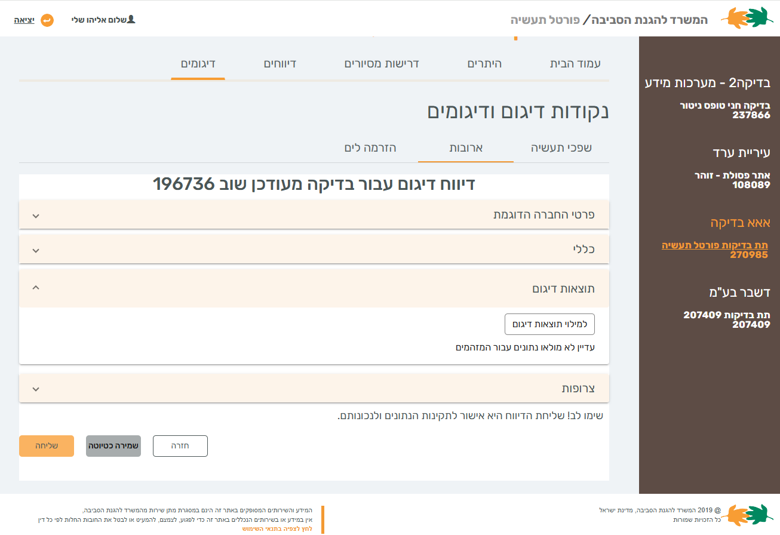
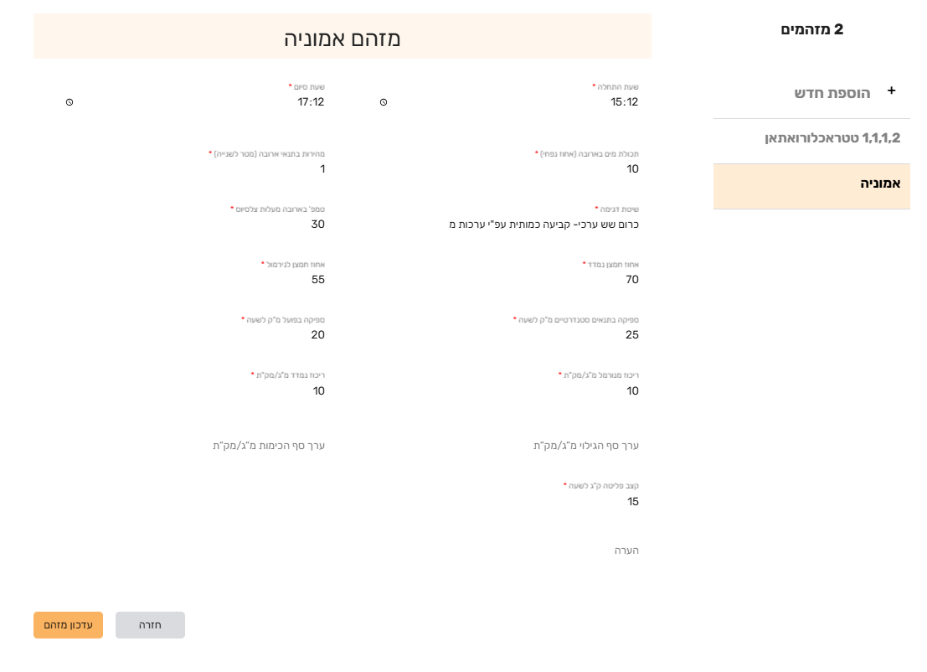
תוצאות דיגום מזהם קיים
תוצאות דיגום
תחת כרטיסיית "תוצאות דיגום" יש ללחוץ על "למילוי תוצאות דיגום".
לאחר מכן יקפוץ חלון "הוספת מזהם חדש".
אם המזהם הרצוי מופיע מצד ימין, יש ללחוץ על שמו ולמלא את הפרטים הדרושים בחלונית הנפתחת. מספר הקטגוריות למילוי ישתנה לפי כל נקודת דיגום. לסיום יש ללחוץ על "עדכון מזהם".

Slide 10

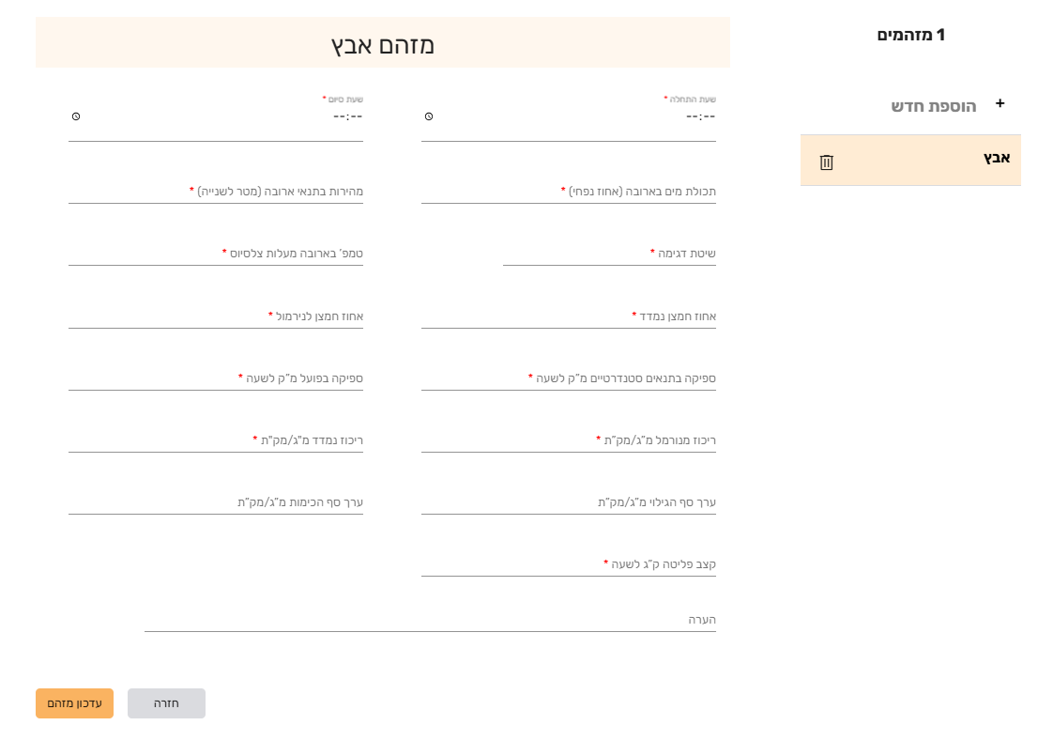
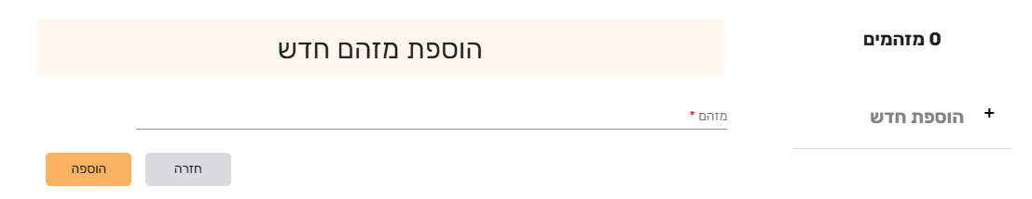
תוצאות דיגום מזהם לא קיים
תוצאות דיגום
אם המזהם הרצוי אינו מופיע מצד ימין, יש לכתוב את שם המזהם הרצוי וללחוץ על "הוספה". לאחר מכן יקפוץ חלון בעל קטגוריות למילוי. מספר הקטגוריות למילוי ישתנה לפי כל נקודת דיגום. לשמירה יש ללחוץ על "עדכון מזהם" ולעבור למילוי תוצאות הזיהום של המזהם הבא בלחיצה על הוספת חדש.

Slide 11
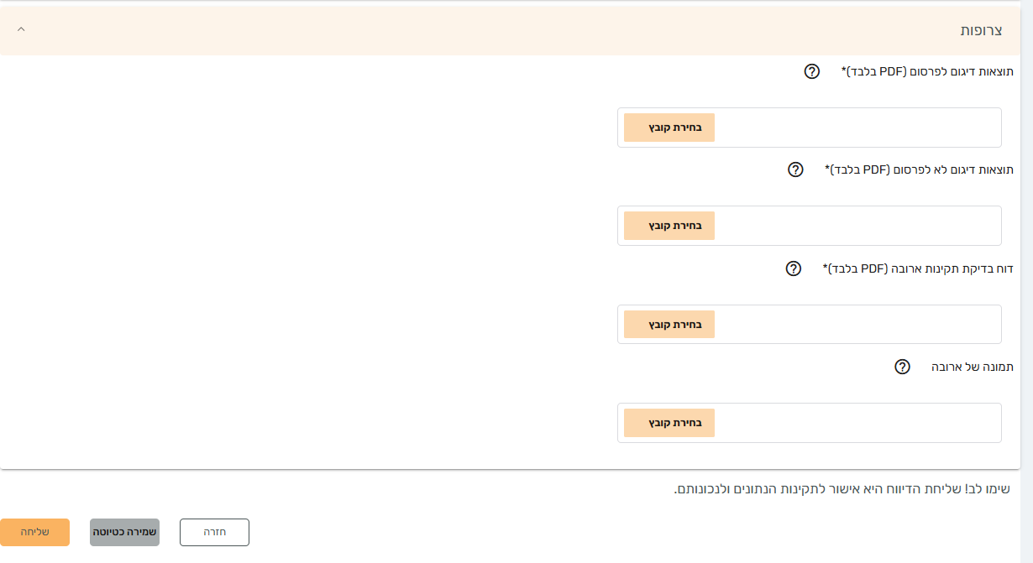



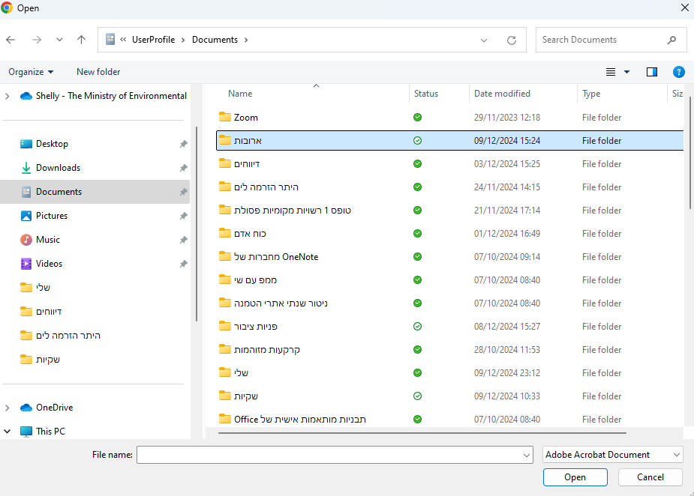
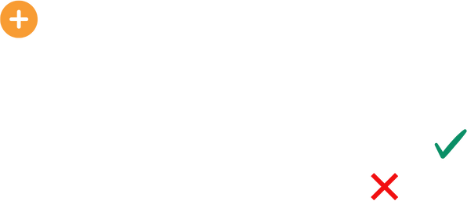
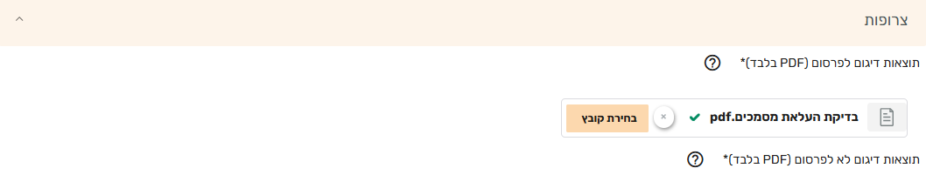
צירוף קבצים
צירוף קבצים
תחת כרטיסיית "צרופות" באמצעות לחיצה על "בחירת קובץ" צרפו את הטפסים האלה:
תוצאות דיגום לפרסום
תוצאות דיגום לא לפרסום
דוח בדיקת תקינות הארובה
תמונה של ארובה
הוספת הטפסים תיעשה בלחיצה על "בחירת קובץ" ובחירה של הקובץ מהסייר.
בסיום העלאת הקבצים יתקבל חיווי של ליד שם הקובץ.
במקרה של תקלה בהעלאת קובץ יופיע חיווי
ליד שם הקובץ ופירוט השגיאה מתחתיו.
לחיצה על ה-X משמאל לקובץ תמחק את הקובץ מהדיווח.

Slide 12
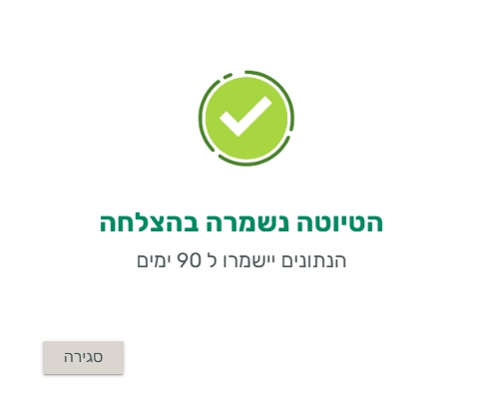
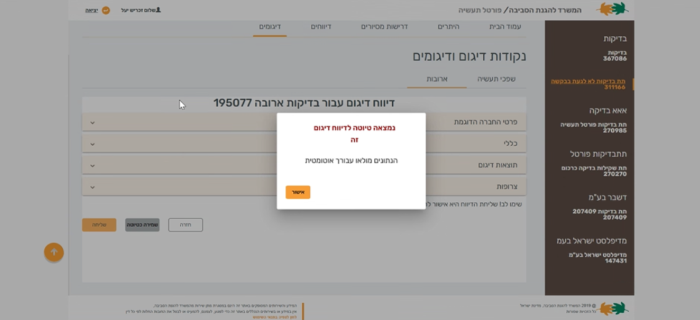
שמירה כטיוטה
שמירה במצב טיוטה
בכל שלב של דיווח דיגום ארובות אפשר לשמור את הדיווח במצב טיוטה ולהמשיך במועד אחר.
יש ללחוץ על "שמירה כטיוטה" ולהמתין לחיווי המתקבל המאשר את שמירת הטיוטה.
בעת כניסה חדשה להמשך מילוי הדיווח תתקבל הודעה "נמצאת טיוטה לדיווח דיגום זה". לחיצה
על "אישור" תפתח את הדיווח להמשך מילוי.

Slide 13
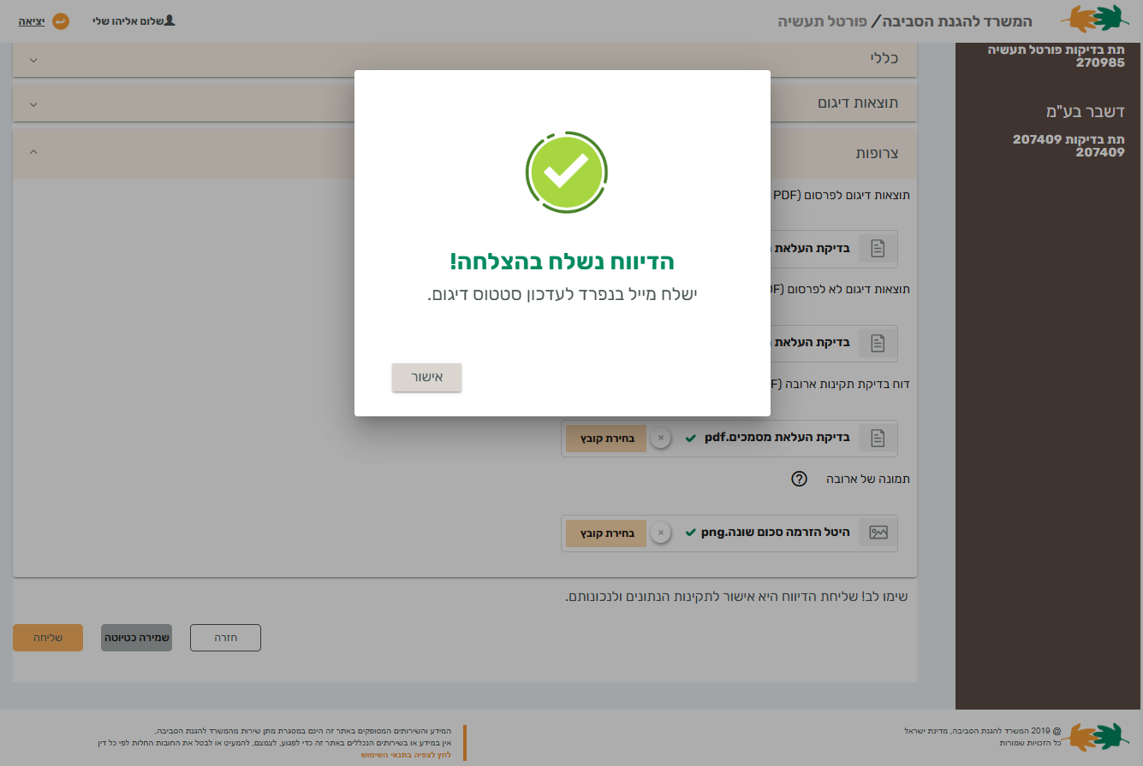
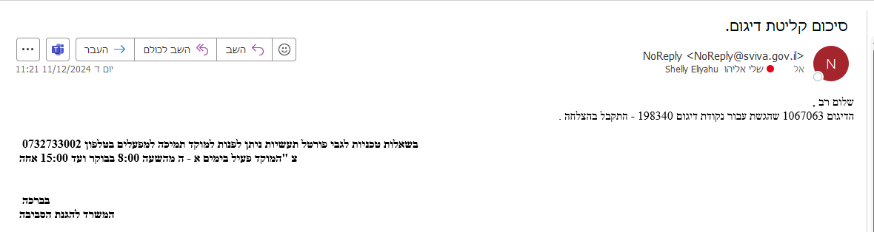
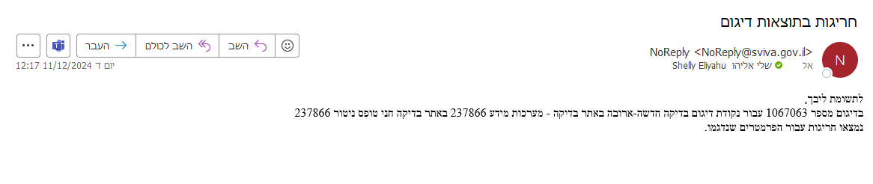
שליחת הדיווח
שליחת הדיווח
לאחר מילוי פרטי הדיווח וצירוף הקבצים יש ללחוץ על "שליחה". יש להמתין לקבלת חיווי "הדיווח נשלח בהצלחה".
אישור על שליחת הדיווח יישלח בדואר אלקטרוני לכתובת הדוא"ל שהוזנה בדיווח תחת לשונית "כללי". אם דוּוחו נתונים חריגים, תתקבל על כך הודעה נוספת.

Slide 14
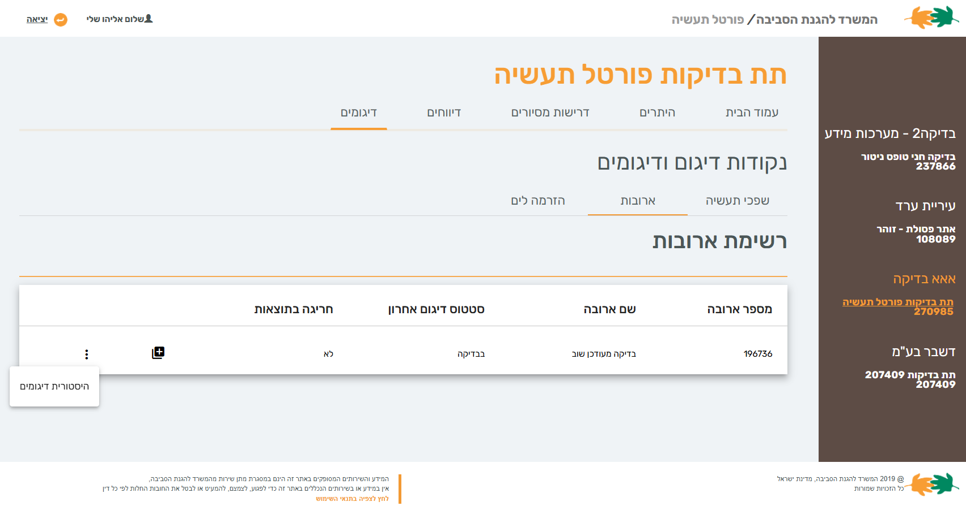
היסטוריית דיגומים
היסטוריית דיגומים
כדי לצפות בהיסטוריית הדיגומים יש ללחוץ על שלוש הנקודות שמשמאל לנתוני הארובה ואז על "היסטורית דיגומים".

Slide 15
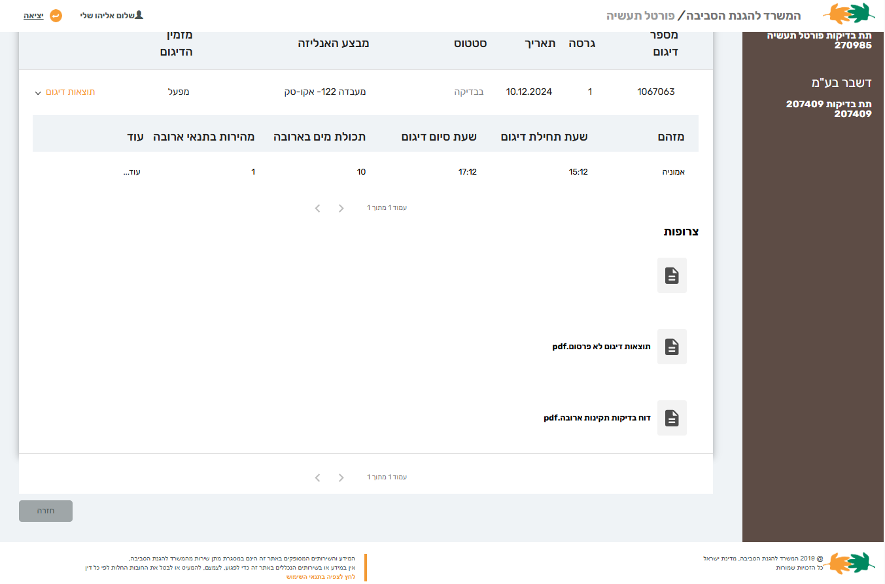
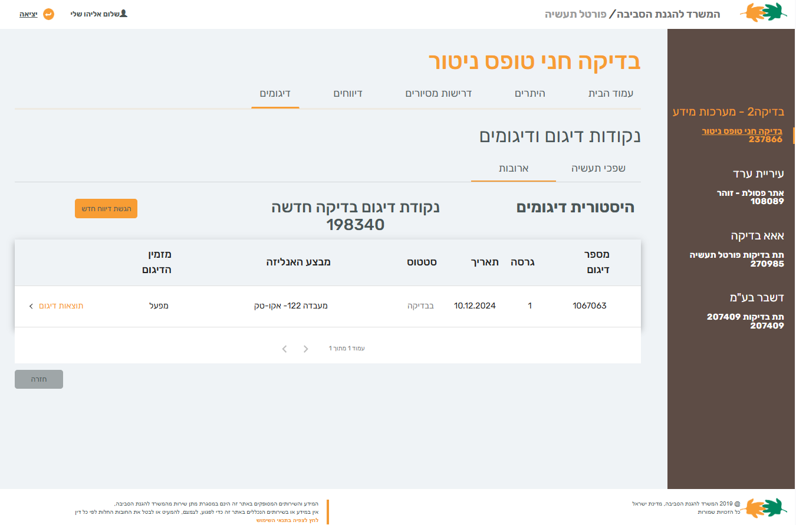
צפייה בדיווח
צפייה בדיווח
לחיצה על "תוצאות דיגום" מצד שמאל לשורת הדיווח תציג פרטים על אודות הדיווח.
לחיצה על הקובץ המצורף תציג אותו.

Slide 16
דרכי פנייה
דרכי פנייה
בכל מקרה של בעיה או שאלה בנוגע לאתר ממשל זמין, אפשר לפנות אל התמיכה הטכנית של האתר לטלפון מספר 1299, בימים ראשון עד חמישי מ-08:00 עד 19:00.
בכל מקרה של בעיה או שאלה בנוגע להתחברות לפורטל תעשייה וכניסה לדיווח, יש לפנות אל מוקד התמיכה של המשרד להגנת הסביבה לטלפון 073-2733002
או בדואר אלקטרוני moesupport@sviva.gov.il
המוקד פועל בימים ראשון עד חמישי מ-08:00 עד 17:00.

